Slide 1
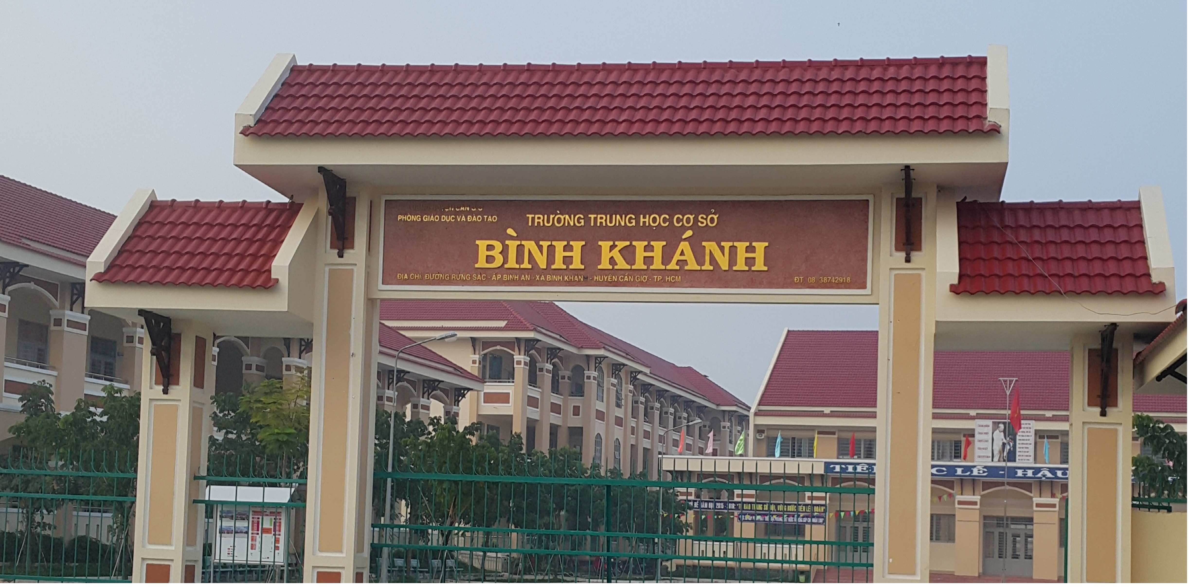
GV: Trần Thị Tuyết Phượng
MÔN:CÔNG NGHỆ 6

Slide 2

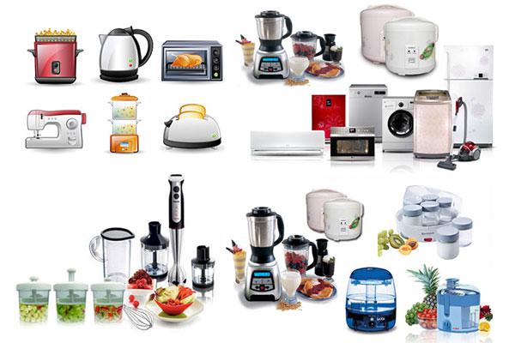
TIẾT 27. SỬ DỤNG ĐỒ DÙNG ĐIỆN TRONG GIA ĐÌNH(T1)

Slide 3
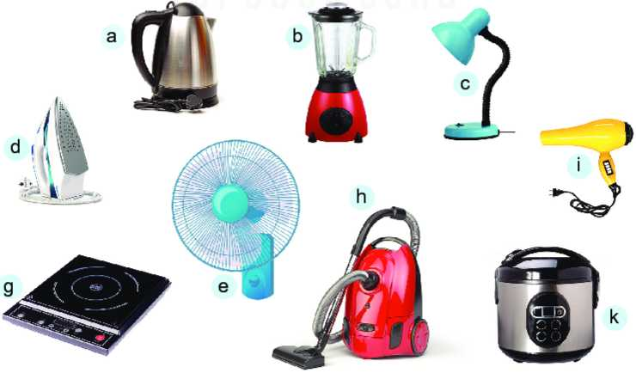
KHỞI ĐỘNG
Đồ dùng điện giúp nâng cao sự tiện nghi trong gia đình như thế nào? Làm thế nào để lựa chọn, sử dụng đồ dùng điện trong gia đình an toàn, hiệu quả?

Slide 4
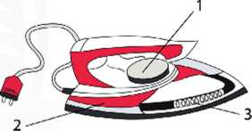
GV chia lớp thành các nhóm (8HS/1 nhóm)
GV phát giấy mầu cho các nhóm, yêu cầu các nhóm thảo luận và ghi tên từng bộ phận của bàn là tương ứng với chỉ số 1, 2, 3 trong cấu tạo bàn là, ghi trên giấy màu. Thời gian là 2 phút.

Slide 5
Tình huống: Có 1 chiếc bàn là 220V-250W. Hai bạn Hằng, Lan ngồi tranh luận với nhau. Bạn Hằng nói “bàn là trên có điện áp định mức là 220V, công suất định mức là 250W”; bạn Lan lại cho rằng “Bàn là trên có điện áp định mức là 250W, công suất định mức là 220V; theo em bạn nào nói đúng về thông số kỹ thuật của bàn là? Tại sao?

Slide 6
Sơ đồ khối mô tả nguyên lý hoạt động của bàn là
? Mô tả nguyên lý hoạt động của bàn là

Slide 7
Nối mối ý của cột A với ý của cột B để được câu hoàn chỉnh
Cột A | Cột B
1.SILK | a.vị trí đặt nhiệt độ bàn là phù hợp vói nhóm quần áo may bằng vải nylon
2.Kí hiệu NYLON | b.vị trí đặt nhiệt độ bàn là phù hợp với nhóm quần áo may bằng vải len.
3. Kí hiệu WOOL | c. vị trí đặt nhiệt độ bàn là phù hợp với nhóm quần áo may bằng vải lụa, tơ tằm
4.Kí hiệu LINEN | d. vị trí đặt nhiệt độ bàn là phù hợp với nhóm quần áo may bằng vải bông (vải cotton).
5.Kí hiệu COTTON | e. vị trí đặt nhiệt độ bàn là ở mức cao nhất.
6.Kí hiệu MAX | g. vị trí đặt nhiệt độ bàn là ở mức thấp nhất.
7. Kí hiệu MIN | h. vị trí đặt nhiệt độ bàn là phù hợp với nhóm quần áo may bằng vải lanh (vải linen).

Slide 8
PHIẾU HỌC TẬP 1.
Em hãy hoàn thành nội dung bảng sau thể hiện quy trình sử dụng bàn là
Quy trình sử dụng bàn là
TT | Các bước thực hiện | Hình ảnh minh họa | Yêu cầu cần đạt

Slide 9
LUYỆN TẬP
Bài tập 1. Em hãy lựa chọn phương án đúng nhất trong các câu sau
Các bộ phận chínhcủa bàn là gồm:
A.Vỏ bàn là, động cơ điện, bộ phận điều chỉnh nhiệt độ.
B. Vỏ bàn là, dây đốt nóng, bộ phận điều chỉnh nhiệt độ.
C.Vỏ bàn là, dây dẫn điện, bộ phận điều chỉnh tốc độ xoay.
D.Vỏ bàn là, dây đốt nóng, bộ nguồn biến đổi điện áp.
Ảnh hưởng của đường nét, hoạ tiết Ảnh hưởng của kiểu dáng

Slide 10
LUYỆN TẬP
Bài tập 2. Cho biết tên các bộ phận của bàn là ứng VỚI mỗi chức năng sau.
Bộ phận | Chức năng
 | Tạo sức nóng dưới tác dụng của dòng điện.
 | Bảo vệ các bộ phận bên trong bàn là.
 | Điểu chỉnh nhiệt độ bàn là phù hợp với từng loại vải.
 | Dẫn điện từ nguồn điện đến bàn là.
Ảnh hưởng của đường nét, hoạ tiết Ảnh hưởng của kiểu dáng

Slide 11
VẬN DỤNG
1.Trong gia đình em sử dụng bàn là nào? Theo em, bàn là hơi nước có ưu điểm gi so với bàn là khô?
Ghi trên giấy A4. Giờ sau nộp lại cho GV.

